Slide 1

1
动态规划

Slide 2




常见动态规划形式讲解
•
•
•
•
•
线性DP
区间DP
背包
树形DP
状态压缩DP
Notes:
qnpdeofg

Slide 3
关于题目链接
这部分提到的大多数题目都可以在 vjudge.net 上搜索题目名字找到对应类型的题

Slide 4
线性DP
最长上升子序列
给出一个长度为n(1<=n<=1000)的序列A，问其单调上升的子序列的最长长度是多少？
样例输入
5
1 3 6 5 4
样例输出
3

Slide 5

线性DP
单调上升序列的定义：
对于长度为n的序列A，如果对于$1≤i<n$，均有$A\left[i\right]<A[i+1]$则序列A是单调上升的；
例如 序列 [1,3,5] 是单调上升的 而 [1,5,3] 不是单调上升的
子序列的定义：
对于长度为n的序列A和长度为m的单调上升序列B,且$1≤B\left[1\right],B\left[m\right]≤n$，则序列$A\left[B[1]\right],A\left[B\left[2\right]\right]……A\left[B\left[m\right]\right] 是$序列A的子序列
例如
序列 [1,5,4] 是序列 [1,3,5,2,4] 的子序列
而序列 [1,2,3] 不是序列 [1,3,5,2,4] 的子序列

Slide 6
线性DP
最长上升子序列
给出一个长度为n(1<=n<=1000)的序列A，问其单调上升的子序列的最长长度是多少？
样例输入
5
1 3 6 5 4
样例输出
3
样例解释:
依据定义序列 [1,3,4] 和 [1,3,5] 以及[1,3,6]都是序列[1,3,6,5,4]的子序列，且为单调上升的序列，且不存在长度为4的单调上升子序列，于是答案为3

Slide 7

线性DP
最长上升子序列问题的解法
对于原序列A可以利用如下状态和转移方程来解决这个问题
状态 : $f[i]$表示以第$i$个元素为结尾的，序列A的最长上升子序列的长度
对于第$i$个元素为结尾的，序列A的最长上升子序列S。令序列S的倒数第2个元素为原序列A的第$j(1≤j<i)$个元素，则必然有$f\left[i\right]=f\left[j\right]+1$，由此可以推出转移方程
$f\left[i\right]=\max\left\{f\left[j\right]\right\}+1\left(1≤j<i≤n,A\left[j\right]<A\left[i\right]\right)$
算法复杂度为O(n*n)

Slide 8
线性DP
最长上升子序列问题的算法范例
原序列: 1 3 6 5 4
 | f[1] | f[2] | f[3] | f[4] | f[5]
i=1 | 1
i=2 | 1 | 2
i=3 | 1 | 2 | 3
i=4 | 1 | 2 | 3 | 3
i=5 | 1 | 2 | 3 | 3 | 3

Slide 9






线性DP
最长上升子序列问题的核心代码(c++)
$$for\left(int i=1;i< =n;i++\right)$$
$$\{$$
$$f\left[i\right]=1;$$
$$for(int j=1;j<i;j++)$$
$$if\left( a\left[j\right]<a\left[i\right] \right)$$
$$f\left[i\right]=\max\left(f\left[i\right],f\left[j\right]+1\right);$$
$$\}$$

Slide 10
拓展
最长公共子序列(LCS)
给定两个长度分别为 n , m 的序列A和B，问：满足以下条件的序列的长度的最大值?
1、是A的子序列；
2、是B的子序列；
样例输入
5 6
1 3 5 2 4
6 1 3 2 7 4
样例输出
4
样例解释
序列[1,3,2,4]既是[1,3,5,2,4]的子序列也是
[6 1,3,2,7,4]的子序列

Slide 11
区间DP
石子合并(合并果子)
操场上有N堆石子(N<= 100),给出N堆石子的数量。现要将石子有次序地合并成一堆.规定每次只能选取任意两堆合并成新的一堆,并将新的一堆的石子数,记为该次合并的代价.
问代价的总和最小值。
样例输入
4
1 6 3 2
样例解释
先合并1和2，代价为3，状态为3,6,3
再合并3和3，代价为6，状态变为
6,6,
最后合并6和6，代价为12，状态变为12
样例输出
21

Slide 12
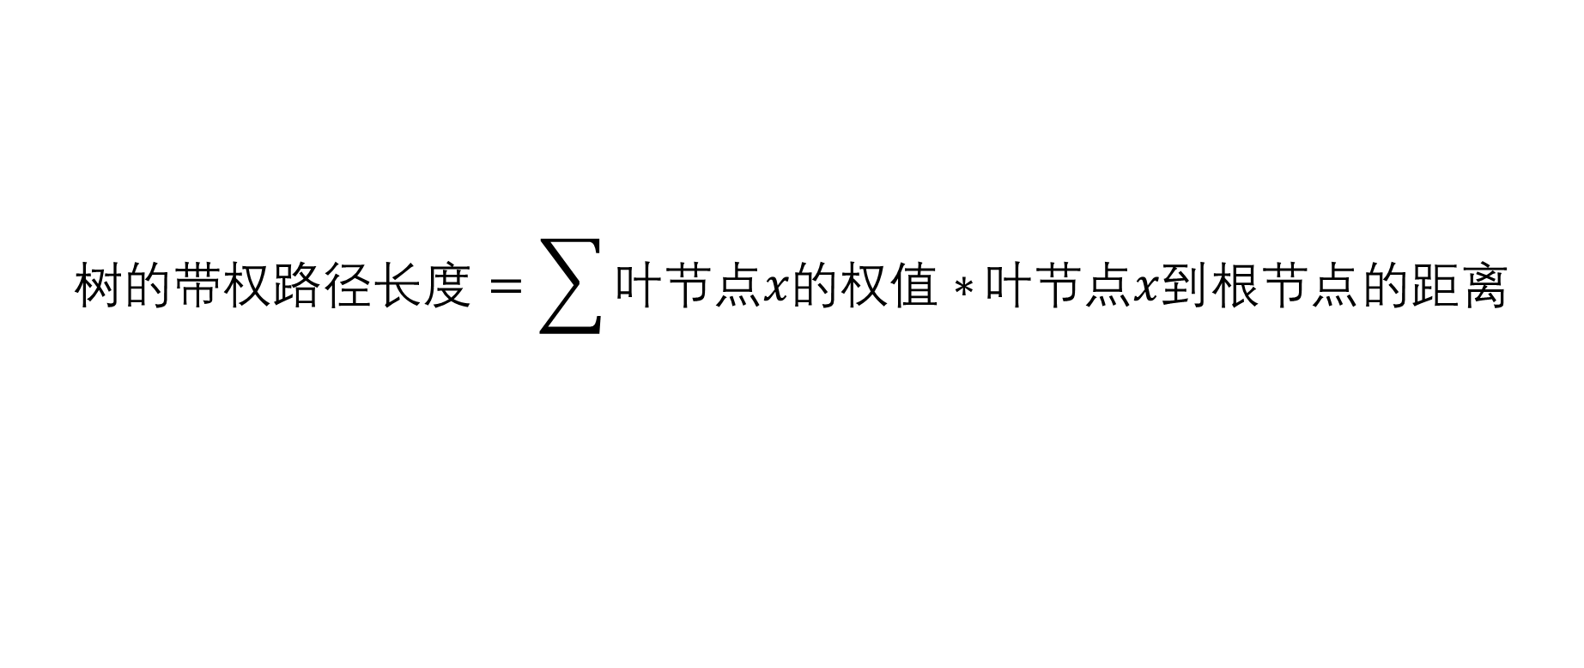

区间DP
石子合并(合并果子) 解法
哈夫曼树是对于给定的n个叶子节点，构造出来的带权路径最小的二叉树，其非叶节点的权值等于其两个子节点的权值和，故哈夫曼树也是 $\sum{非叶节点的权值}$ 最小化的二叉树。
如果把每个非叶节点的权值当做合并两堆石子的代价，则其含义就变成了 合并的代价之和的最小化 的二叉树， 由哈夫曼树引出的合并顺序 就是 合并石子的总代价最小化时的合并顺序。
$$树\text{的带权路径长度}=\sum{叶节点x的权值∗}叶节点x到根节点的距离$$

Slide 13
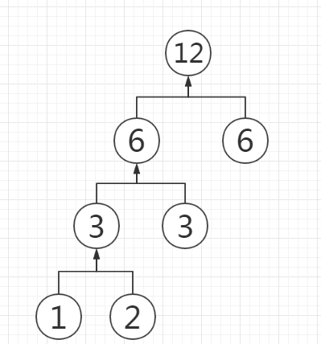
区间DP
石子合并(合并果子)
以1,6,3,2为例，可以构造得到一颗如右图的哈夫曼树
哈夫曼树的总代价=1*3+2*3+3*2+6*1=3+6+12
代表的合并顺序是，先合并1,2得到3，再合并3,3得到6，最后合并6,6得到12
合并的总代价就是3+6+12=21

Slide 14
区间DP
石子合并(合并果子)
如何构造哈夫曼树：
每次选取当前两个最小的，且没被选中过的节点权值之和sum,作为一个新的节点的权值。直到只剩1个节点没被选中过。

Slide 15
区间DP
石子合并
操场上有N堆石子(N<= 100),给出N堆石子的数量。现要将石子有次序地合并成一堆.规定每次只能选取相邻两堆合并成新的一堆,并将新的一堆的石子数,记为该次合并的代价.
问代价的总和最小值。
样例输入
4
1 6 3 2
样例解释
先合并3和2，代价为5，状态变为1,6,5
再合并1和6，代价为7，状态变为7,5
最后合并7和5，代价为12，状态变为12
样例输出
24

Slide 16
区间DP
石子合并贪心解法（误）
仿照先前一题的做法，每次贪心地合并 合并代价最小的两堆，
对于样例而言，决策顺序是正确的。
但这样不经过证明的贪心很容易出错
比如对于2,2,5,1,5这个序列，按照贪心策略来做的话，
(1)合并2和2,代价为4,序列变为4,5,1,5
(2)合并1和5,代价为6,序列变为4,6,5
(3)合并4和6,代价为10,序列变为10,5
(4)合并10和5,代价为15,序列变为15
总代价为4+6+10+15=35
然而如果在第2步使得合并后的序列变为4,5,6的话，总代价变为34，那么这种贪心方法不一定能得到最优解。

Slide 17
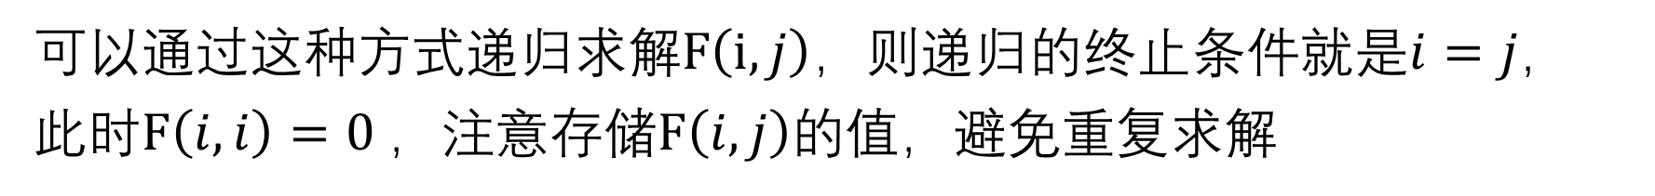
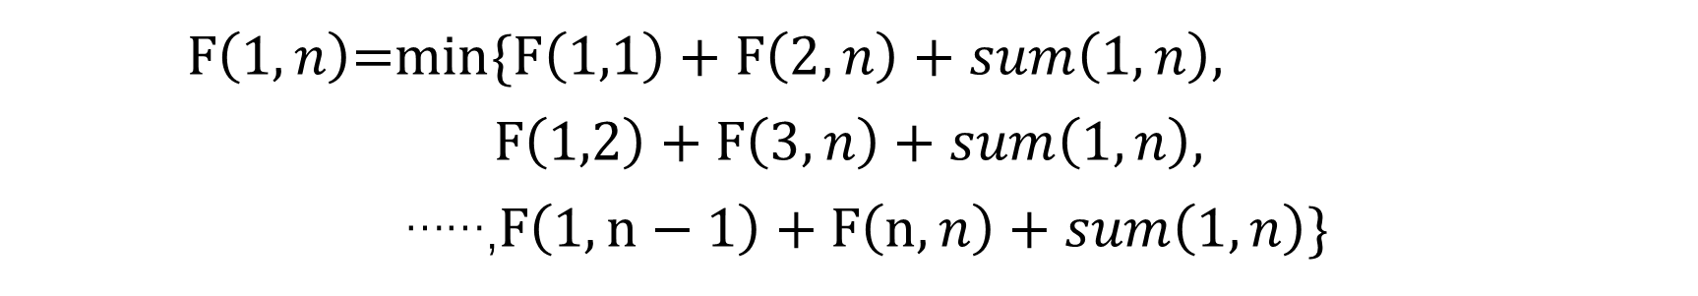
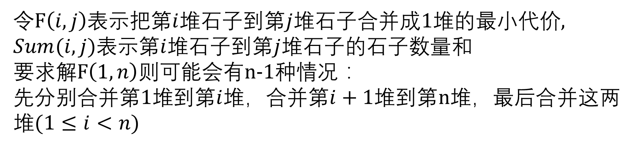
区间DP
石子合并DP解法
令$F\left(i,j\right)$表示把第$i$堆石子到第$j$堆石子合并成1堆的最小代价,
$Sum(i,j)$表示第$i$堆石子到第$j$堆石子的石子数量和
要求解$F\left(1,n\right)$则可能会有n-1种情况：
先分别合并第1堆到第$i$堆，合并第$i+1$堆到第n堆，最后合并这两堆$(1≤i<n)$
$F\left(1,n\right)$=$min\{F\left(1,1\right)+F\left(2,n\right)+sum\left(1,n\right),$
$$F\left(1,2\right)+F\left(3,n\right)+sum\left(1,n\right),$$
……,$F\left(1,n−1\right)+F\left(n,n\right)+sum\left(1,n\right)\}$
可以通过这种方式递归求解$F\left(i,j\right)$，则递归的终止条件就是$i=j$，$此时F\left(i,i\right)=0$ ，注意存储$F\left(i,j\right)$的值，避免重复求解

Slide 18
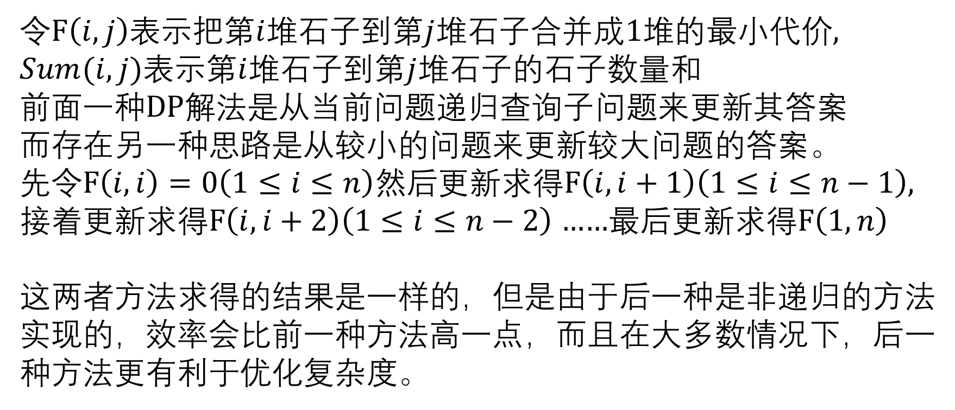
区间DP
石子合并DP解法
令$F\left(i,j\right)$表示把第$i$堆石子到第$j$堆石子合并成1堆的最小代价,
$Sum(i,j)$表示第$i$堆石子到第$j$堆石子的石子数量和
前面一种DP解法是从当前问题递归查询子问题来更新其答案
而存在另一种思路是从较小的问题来更新较大问题的答案。
先令$F\left(i,i\right)=0\left(1≤i≤n\right)$然后更新求得$F\left(i,i+1\right)\left(1≤i≤n−1\right)$,接着更新求得$F\left(i,i+2\right)\left(1≤i≤n−2\right)$ ……最后更新求得$F\left(1,n\right)$
这两者方法求得的结果是一样的，但是由于后一种是非递归的方法实现的，效率会比前一种方法高一点，而且在大多数情况下，后一种方法更有利于优化复杂度。

Slide 19
区间DP
石子合并 核心代码(C++):
for (int len=2;len<=n;len++)
for (int start=1;start<=n-len+1;start++)
{
int End=start+len-1;
for (int mid=start;mid<End;mid++)
f[start][End]=min( f[start][End] , f[start][mid]+f[mid+1][End]+sum[start][End] );
}
算法复杂度为O(n*n*n)

Slide 20
背包问题
01背包
设n个重量为（W1,W2,...Wn）的物品和一个载重为S的背包，每个物品只能选择放或不放，将物品放进背包中的利润是Pi，问背包中物品的利润和的最大值。
第一行为n，S (1<=n<=1000,1<=S<=1000)
第二行为P序列，第三行为W序列
样例输入
3 7 2 3 2 3 5 3
样例解释
仅选择第1个和第3个物品放入背包，则总利润为4，
仅选择第2个物品放入背包，则总利润为3
样例输出
4

Slide 21

背包问题
01背包 解法
令$F\left[i\right][j]$表示放入前$i$个物品中的某一些且总重量为$j$时能获得的最大利润，则所求答案就是$max\{F\left[n\right]\left[j\right]\}(0≤j≤S)$
如果要求解放入$i$个物品中的某一些且总重量为$j$时能获得的最大利润，则对于第$i$个物品有两种决策，放入背包或者不放入，
同时考虑这两种决策就可以得到转移方程：
$$F\left[i\right]\left[j\right]=\max\left(F\left[i−1\right]\left[j\right],F\left[i−1\right]\left[j−w\left[i\right]\right]+P\left[i\right]\right)$$
则DP初始状态就是$F\left[0\right]\left[0\right]=0$

Slide 22
背包问题
01背包 核心代码(C++)
$$memset( f, −1, sizeof(f));$$
$$f[0][0]=0;$$
$$for (int i=1;i<=n;i++)$$
$$for (int j=S;j>=0;j−−)$$
$$if ( (j−w[i]>=0) \&\& (f[i−1][j−w[i]]!=−1) )$$
$f[i][j]=max(f[i−1][j],f[i−1][j−w[i]]+p[i]);$
$else$
$f[i][j]=f[i−1][j];$
算法复杂度为O(n*S)
空间复杂度为O(n*S)

Slide 23

背包问题
01背包 优化空间复杂度
原状态：令$F\left[i\right][j]$表示放入前$i$个物品中的某一些且总重量为$j$时能获得的最大利润，则所求答案就是$max\left\{F\left[n\right]\left[j\right]\right\}\left(0≤j≤S\right)$
原转移方程
$$F\left[i\right]\left[j\right]=\max\left(F\left[i−1\right]\left[j\right],F\left[i−1\right]\left[j−w\left[i\right]\right]+P\left[i\right]\right)$$
其实可以把F数组的第一维压缩掉，变为一维的DP状态
因为$F\left[i\right]\left[j\right]$只与$F\left[i−1\right]\left[j−w\left[i\right]\right]，F\left[i−1\right]\left[j\right]$相关，如果要压缩第一维就可以把转移方程修改为
$$F\left[j\right]=\max\left(F\left[j\right],F\left[j−w\left[i\right]\right]+P\left[i\right]\right)$$
同时还要注意调整循环的顺序

Slide 24
背包问题
01背包 new核心代码(C++)
$$memset( f, −1, sizeof(f));$$
$$f[0]=0;$$
$$for (int i=1;i<=n;i++)$$
$for (int j=S;j> =w[i];j−−)$ // 注意循环顺序
$$if ( f[j−w[i]]!=−1 )$$
$f[j]=max(f[j],f[j−w[i]]+p[i]);$
算法复杂度为O(n*S)
空间复杂度为O(S)

Slide 25
背包问题
完全背包
设n个重量为（W1,W2,...Wn）的物品和一个载重为S的背包，每个物品都有无限件可以放入背包，将物品放进背包中的利润是Pi，问如何选择物品的种类和数量，使得背包获得最大的利润？
第一行为n，S (1<=n<=1000,1<=S<=1000)
第二行为P序列，第三行为W序列
样例输入
3 7 2 3 3 3 5 3
样例解释
选择2件第3种物品放入背包，则总利润为6
样例输出
6

Slide 26

背包问题
完全背包 解法
类似的，令$F\left[i\right][j]$表示放入前$i$个物品中的某一些且总重量为$j$时能获得的最大利润，则所求答案就是$max\{F\left[n\right]\left[j\right]\}(0≤j≤S)$
如果要求解放入$i$个物品中的某一些且总重量为$j$时能获得的最大利润，则对于第$i$个物品有$j/w[i]$+1种决策，可以选择放入$k(0≤k≤j/w[i]\text{)}$个第$i$件物品，则对于这$j/w[i]$+1种决策可以得到转移方程：
$$F\left[i\right]\left[j\right]=\max\left(F\left[i−1\right]\left[j−w\left[i\right]∗k\right]+P\left[i\right]∗k\right)$$
则DP初始状态就是$F\left[0\right]\left[0\right]=0$
此时的算法复杂度就是O(n*S*(S/w[$i$]))

Slide 27
背包问题
完全背包 核心代码(C++)
$$memset( f, −1, sizeof(f));$$
$$f[0][0]=0;$$
$$for (int i=1;i<=n;i++)$$
$$for (int j=S;j>=0;j−−)$$
$$for (int k=0;k<=j/w[i];k++)$$
$if (f[i−1][j−w\left[i\right]∗k]!=−1)$
$f[i][j]=max(f\left[i\right]\left[j\right],f\left[i−1\right]\left[j−w\left[i\right]∗k\right]+p\left[i\right]∗k);$

Slide 28

背包问题
完全背包 优化解法
原转移方程: $F\left[i\right]\left[j\right]=\max\left(F\left[i−1\right]\left[j−w\left[i\right]∗k\right]+P\left[i\right]∗k\right)$
如果和01背包一样压缩空间的话，就会得到如下转移方程
$$F\left[j\right]=\max\left(F\left[j−w\left[i\right]∗k\right]+P\left[i\right]∗k\right)$$
再考虑传递性，可以在选了$k−1$件第$i$种物品的基础上再加入1件就可以得到选了$k$件第$i$种物品的总利润
$$F[i]\left[j\right]=\max\left(F[i−1]\left[j\right],F[i]\left[j−w\left[i\right]\right]+P\left[i\right]\right)$$
此时需要调整第二层枚举当前使用了的背包空间的循环顺序
得到时间复杂度为O(n*S),空间复杂度为O(S)的算法

Slide 29
背包问题
完全背包 new核心代码(C++)
$$memset( f, −1, sizeof(f));$$
$$f[0][0]=0;$$
$$for (int i=1;i<=n;i++)$$
$for (int j=w[i];j≤S;j++)$ // 注意循环顺序
$if ( f[j−w[i]]!=−1 )$
$f[j]=max(f[j],f[j−w[i]]+p[i]);$
时间复杂度为O(n*S),空间复杂度为O(S)

Slide 30
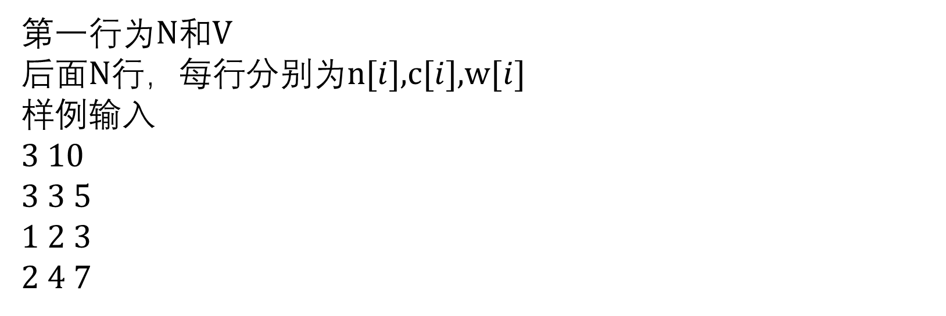
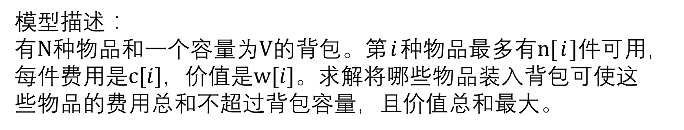
背包问题
多重背包
模型描述：
有N种物品和一个容量为V的背包。第$i$种物品最多有n[$i$]件可用，每件费用是c[$i$]，价值是w[$i$]。求解将哪些物品装入背包可使这些物品的费用总和不超过背包容量，且价值总和最大。
样例解释
选2件第1种物品和1件第3中物品，取得总体积为10，总价值是17
第一行为N和V
后面N行，每行分别为n[$i$],c[$i$],w[$i$]
样例输入
3 10
3 3 5
1 2 3
2 4 7
样例输出
17

Slide 31

背包问题
多重背包 解法
类似的，令$F\left[i\right][j]$表示放入前$i种$物品中的某一些且总重量为$j$时能获得的最大利润，则所求答案就是$max\{F\left[N\right]\left[j\right]\}(0≤j≤V)$
如果要求解放入$i$种物品中的某一些且总重量为$j$时能获得的最大利润，则对于第$i$种物品有$n\left[i\right]$种决策，可以选择放入$k(0≤k≤n[i]\text{)}$个第$i$件物品，则对于这$n[i]$+1种决策可以得到转移方程：
$$F\left[i\right]\left[j\right]=\max\left(F\left[i−1\right]\left[j−c\left[i\right]∗k\right]+w\left[i\right]∗k\right)$$
则DP初始状态就是$F\left[0\right]\left[0\right]=0$
此时的算法复杂度就是O(V*$\sum{n[i]}$)

Slide 32
背包问题
多重背包 核心代码(C++)
$$memset( f, −1, sizeof(f));$$
$$f[0][0]=0;$$
$$for (int i=1;i<=n;i++)$$
$$for (int j=V;j>=0;j−−)$$
$$for (int k=0;k< =n[i];k++)$$
$if (f[i−1][j−c\left[i\right]∗k]!=−1)$
$f[i][j]=max(f\left[i\right]\left[j\right],f\left[i−1\right]\left[j−c\left[i\right]∗k\right]+w\left[i\right]∗k);$

Slide 33

背包问题
多重背包 优化解法
原转移方程: $F\left[i\right]\left[j\right]=\max\left(F\left[i−1\right]\left[j−c\left[i\right]∗k\right]+w\left[i\right]∗k\right)$
如果和01背包一样压缩空间的话，就会得到如下转移方程
$$F\left[j\right]=\max\left(F\left[j−c\left[i\right]∗k\right]+w\left[i\right]∗k\right)$$
再考虑问题的转化。采用合适的代换方法，来把这个问题转化为01背包。那么就需要把第$i$种物品换成几件数量为1的物品，同时保证原问题中选取1……n[$i$]件第$i$种物品的策略能被选取这几件物品的策略等价代换。

Slide 34

背包问题
多重背包 优化解法
考虑二进制的思想来把第$i$种物品代换成数件物品，其中每件物品有一个系数，这件物品的费用和价值均是原来的费用和价值乘以这个系数。令系数为1,2,4,8……2^(k-1),n[$i$]-2^k+1，k是满足n[$i$]-2^k+1的最大整数。例如对于一种数量为13的物品，其系数为1,2,4,6。
这种代换方法能保证对于0..n[$i$]间的每一个整数，均可以用若干个系数的和表示。这个性质的证明主要分0…2^k-1和2^k..n[$i$]两段来证明。

Slide 35
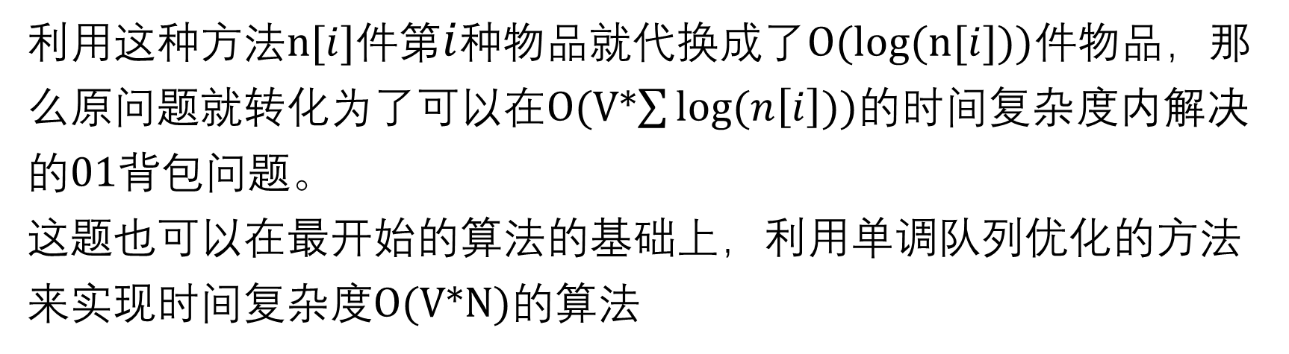
背包问题
多重背包 优化解法
利用这种方法n[$i$]件第$i$种物品就代换成了O(log(n[$i$]))件物品，那么原问题就转化为了可以在O(V*$\sum{log⁡(n\left[i\right])}$)的时间复杂度内解决的01背包问题。
这题也可以在最开始的算法的基础上，利用单调队列优化的方法来实现时间复杂度O(V*N)的算法

Slide 36
背包问题
其他类型的背包
混合背包问题
有的物品只可以取一次（01背包），有的物品可以取无限次（完全背包），有的物品可以取的次数有一个上限（多重背包）。
二维费用的背包问题
对于每件物品，具有两种不同的费用；选择这件物品必须同时付出这两种代价；对于每种代价都有一个可付出的最大值（背包容量）。问怎样选择物品可以得到最大的价值。设这两种代价分别为代价1和代价2，第i件物品所需的两种代价分别为a[i]和b[i]。两种代价可付出的最大值（两种背包容量）分别为V和U。物品的价值为w[i]。

Slide 37
背包问题
其他类型的背包
分组的背包问题:
有N件物品和一个容量为V的背包。第i件物品的费用是c[i]，价值是w[i]。这些物品被划分为若干组，每组中的物品互相冲突，最多选一件。求解将哪些物品装入背包可使这些物品的费用总和不超过背包容量，且价值总和最大。
这些是背包问题的部分问题模型，如果想了解更多的话，网上的 背包九讲.doc 有比较详细的讲解。（群共享里也有PDF版的）

Slide 38
树形DP
POJ 2342 Anniversary party
有一次晚会，有n个公司职员可以邀请，这些职员的上司和下属的关系形成了一颗有根树，即除了其中一个人外，其他人的唯一的上司都在这n个人中。但是每个人和他的直接上司不会同时受邀参加晚会，每个参加晚会的人都能为晚会增添一些气氛值，求气氛值的和的最大值。
样例输入
3
1 1 1
1 3
2 3
样例输出
2

Slide 39
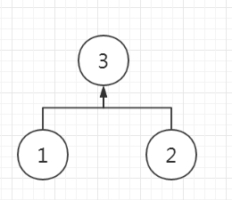
树形DP
POJ 2342 Anniversary party 样例图解
样例解释
3号职员是1号和2号的上司
如果邀请了3号职员，则只能获得1的总气氛值
否则可以邀请1号和2号，获得2的总气氛值

Slide 40

树形DP
POJ 2342 Anniversary party
这题可以化归为更小的子问题，比如对于根节点而言，有两种决策，取这个节点或者不取这个节点，如果取这个节点，就不能取根节点的儿子节点；如果不取这个节点，就可以取走根节点的儿子节点（不是一定要取走）；然后再分别考虑各个根节点的子树的情况。
令$F\left[i\right]\left[1\right]$表示在$i$号节点的子树内，如果取走$i$号节点，则可以获得的最大的气氛值之和。
$F\left[i\right]\left[0\right]$表示在$i$号节点的子树内，如果不取走$i$号节点，则可以获得的最大的气氛值之和。

Slide 41
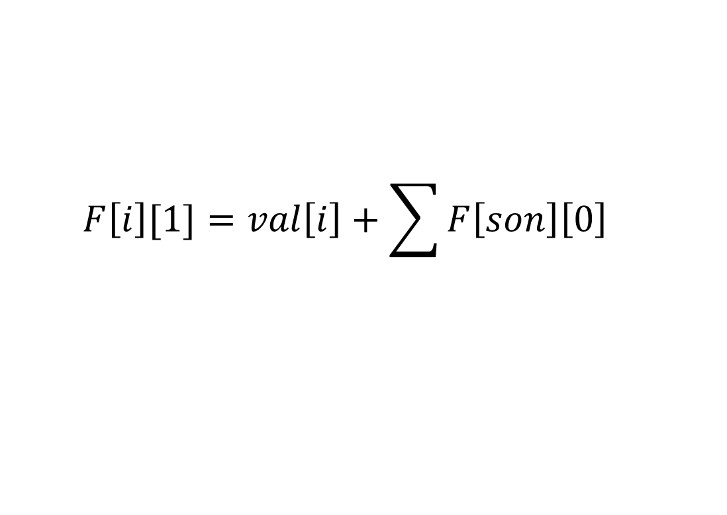
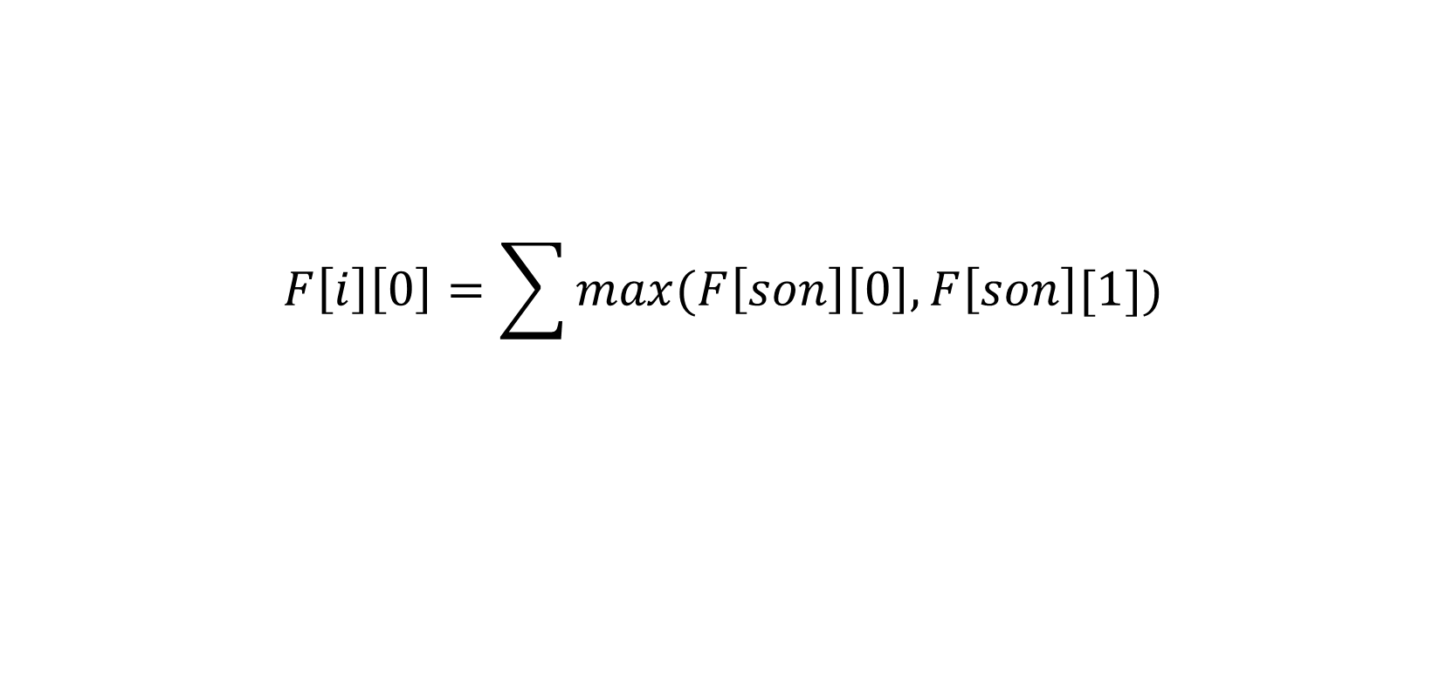

树形DP
POJ 2342 Anniversary party
令$F\left[i\right]\left[1\right]$表示在$i$号节点的子树内，如果取走$i$号节点，则可以获得的最大的气氛值之和。
$F\left[i\right]\left[0\right]$表示在$i$号节点的子树内，如果不取走$i$号节点，则可以获得的最大的气氛值之和。
令$val[i]$表示$i$号节点带来的气氛值
转移方程：
$$F\left[i\right]\left[0\right]=\sum{max(F\left[son\right]\left[0\right],F\left[son\right][1])}$$
$$F\left[i\right][1]=val\left[i\right]+\sum{F\left[son\right]\left[0\right]}$$

Slide 42
树形DP
POJ 2342 Anniversary party
核心代码(C++):
void dfs(int x){
f[x][0]=0; f[x][1]=val[x];
for (int p=now[x];p;p=pre[p])
{
dfs(son[p]);
f[x][0]+=max(f[son[p]][0],f[son[p]][1]);
f[x][1]+=f[son[p]][0];
}
}

Slide 43
状态压缩DP
[POJ3254]Corn Fields
一个n*m的矩阵，每个格子有两种状态，可以放牧和不可以放牧，可以放牧用1表示，否则用0表示，在这块牧场放牛，要求两个相邻的方格不能同时放牛（不包括斜着的），即牛与牛不能相邻。问有多少种放牛方案(一头牛都不放也是一种方案) 1<=n<=12，1<=m<=12
样例输入
2 3 1 1 1 0 1 0
样例输出
9

Slide 44
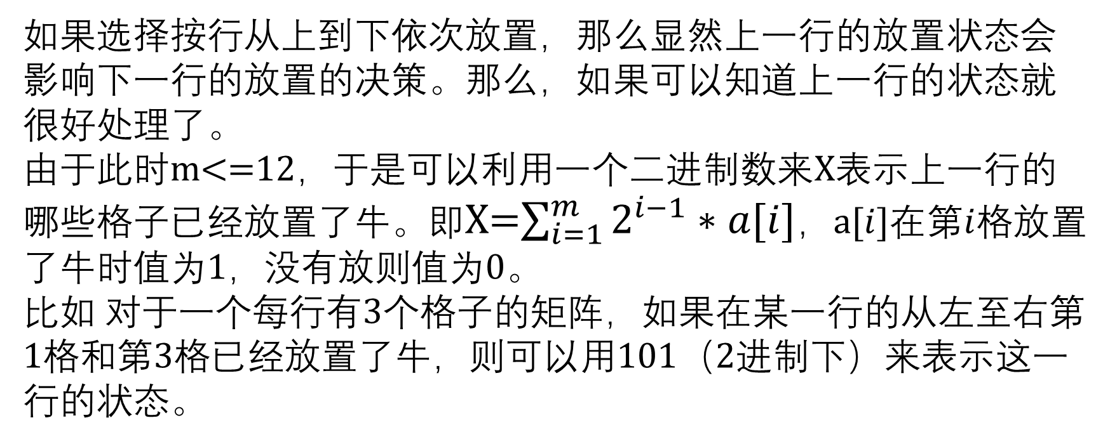
状态压缩DP
[POJ3254]Corn Fields
如果选择按行从上到下依次放置，那么显然上一行的放置状态会影响下一行的放置的决策。那么，如果可以知道上一行的状态就很好处理了。
由于此时m<=12，于是可以利用一个二进制数来X表示上一行的哪些格子已经放置了牛。即X=$\sum_{i=1}^{m}{2^{i−1}∗a[i]}$，a[$i$]在第$i$格放置了牛时值为1，没有放则值为0。
比如 对于一个每行有3个格子的矩阵，如果在某一行的从左至右第1格和第3格已经放置了牛，则可以用101（2进制下）来表示这一行的状态。

Slide 45
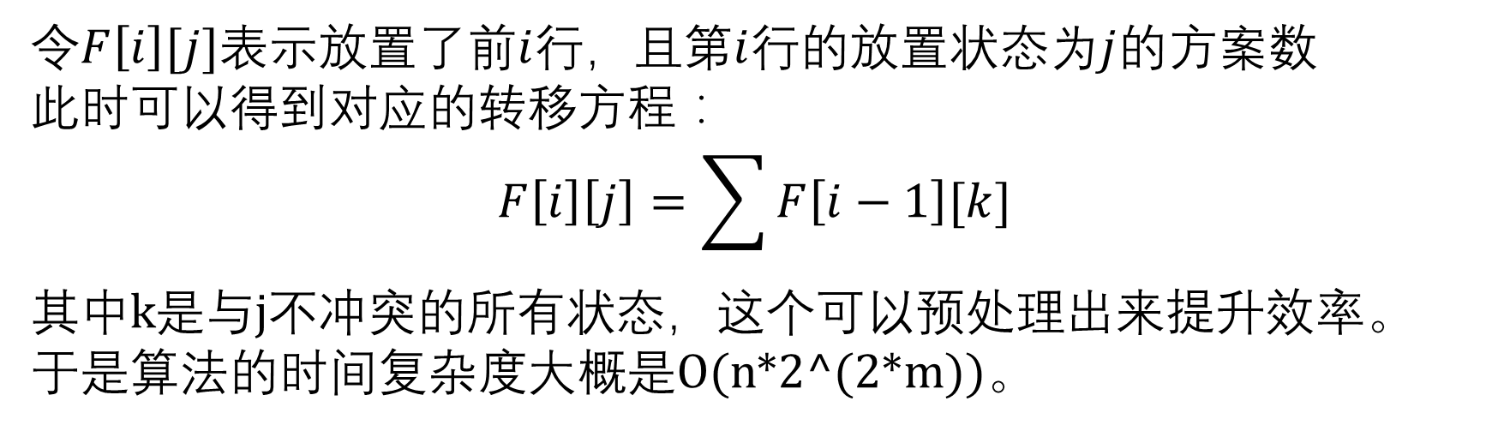
状态压缩DP
[POJ3254]Corn Fields
令$F\left[i\right][j]$表示放置了前$i$行，且第$i$行的放置状态为$j$的方案数
此时可以得到对应的转移方程：
$$F\left[i\right]\left[j\right]=\sum{F\left[i−1\right][k]}$$
其中k是与j不冲突的所有状态，这个可以预处理出来提升效率。
于是算法的时间复杂度大概是O(n*2^(2*m))。

Slide 46
Thanks

